Slide 1
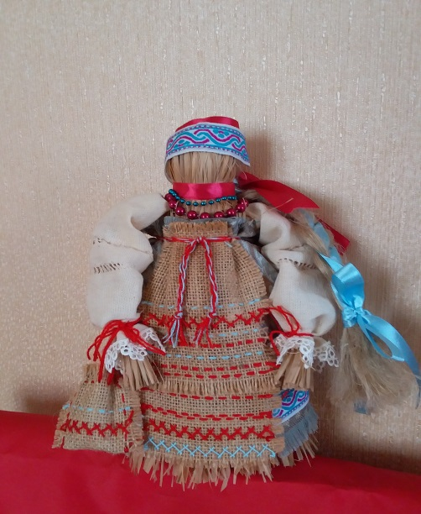
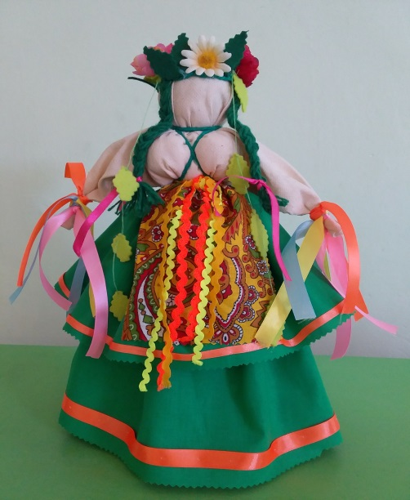
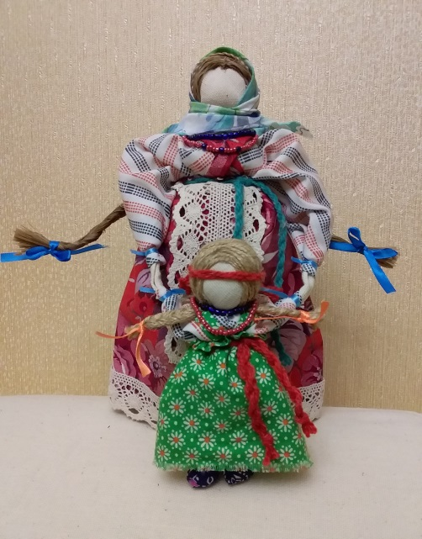
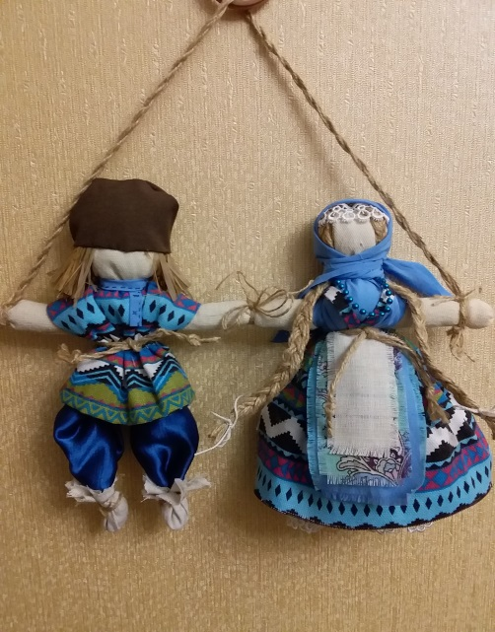
Календарь Народных кукол
Продолжаем наш парад
Куклы месяца искать
С нашей помощью собрали
В день сегодняшний, не встарь,
Народных кукол в календарь.
Календарь у нас готов
Без тельцов и без быков.
Они ж и нынче молодые
Традиции народные.
Народных кукол хоровод
Счастливым сделает ваш год.
Всем спасибо за вниманье!

Slide 2
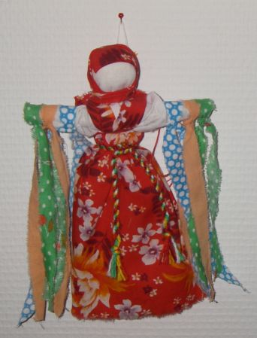
Кукла месяца июль
Многих кукол я полезней
Ведь невзгоды и болезни
Все с собою увожу.
Как? Сейчас вам покажу:
Я к себе их как тесемки
Аккуратно привяжу
И на лодке по реке
Уплываю по реке
Уплываю вдалеке.
Добродушного я нрава
Имя дали мне – Купава
В июле делают меня.

Slide 3
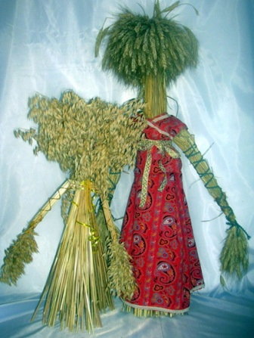
Кукла месяца август
Чтоб был щедрым урожай,
Чтобы колос был отличный.
Этой куклой симпатичной
Месяц август наряжай.
Можно угадать без проб:
Это кукла - Первый сноп.

Slide 4
Кукла месяца сентябрь
В сентябре гуляем свадьбы
Эх, с супругом угадать бы!
Чтоб не делся никуда,
Чтобы рядом был всегда,
Мир, как дерево большое,
Наделен живой душою.
Свадьба – двух сердец сложенье
Древо жизни продолженье.
И супруги словно ветки
На одном стволе семьи,
А листочки - это детки,
Скоро будут впереди.
Древо мира так растет
Потому и жизнь идет.
Кукла – Мировое дерево.
Справа – муж, супруга – слева.

Slide 5
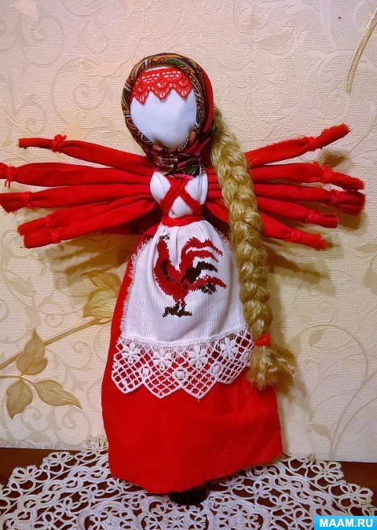
Кукла месяца октябрь
Месяц свадебный сентябрь
Сменяет деловой октябрь.
И теперь хозяйку ждет
Много всяческих хлопот,
Нужно ей ведь успевать:
Ткать, вязать и вышивать,
Подметать, прясти, варить,
За водой с ведром ходить,
Принимать к столу гостей
И укачивать детей.
Чтобы сделать все вокруг,
Ей бы надо 10 рук.
И на праздник на Покров
Вот - подарок ей готов!
Ну, какая, догадались?
Хозяйке куколка досталась?
Вот она , какая штучка:
Имя ей – Десятиручка.

Slide 6
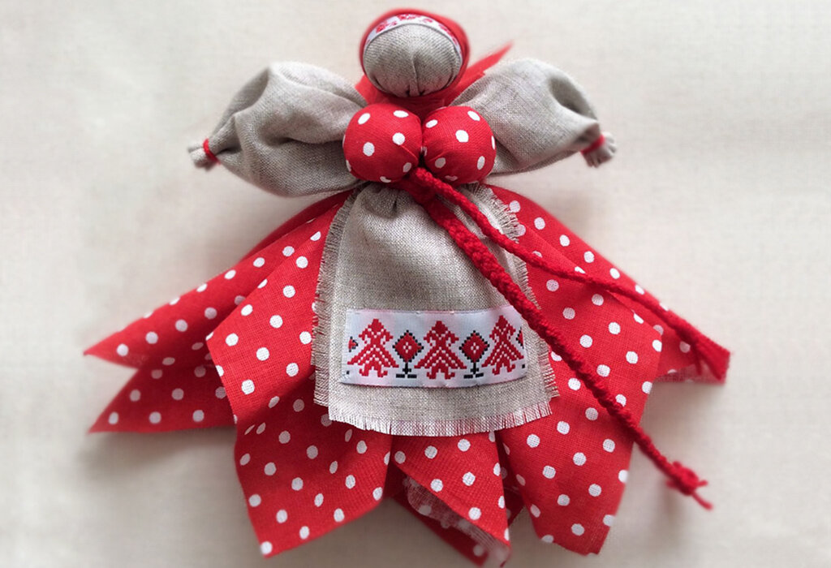
Кукла месяца ноябрь
Начинали в сентябре –
Продолжали в октябре –
Завершаем в ноябре
Все о том же о семье!
И от прежних поколений,
Как посланец к нам с тобой,
Кукла с длинною косой.
И с начинкой непростой.
И красива, и мила,
А внутри нее – зола!
Угадать легко совсем.
Красный цвет у зольной куклы.

Slide 7
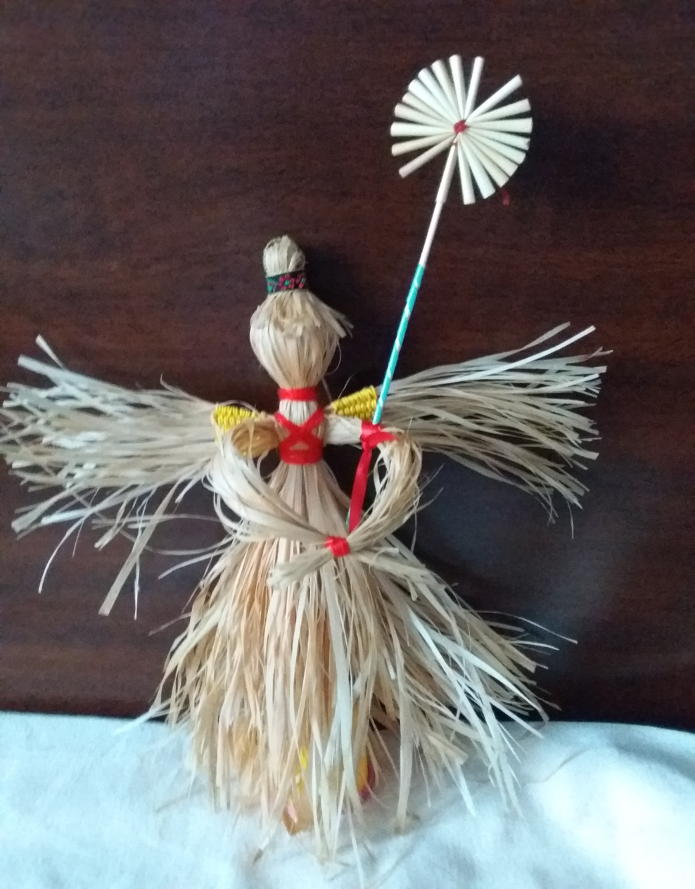
Кукла месяца декабрь
Снова снега колдовство.
Снова близко Рождество,
И готовится тогда эта кукла – Коляда.
Работящих потешает,
Год весельем завершает.
Тут уж нечего гадать.
Коляду легко назвать.

